Slide 1
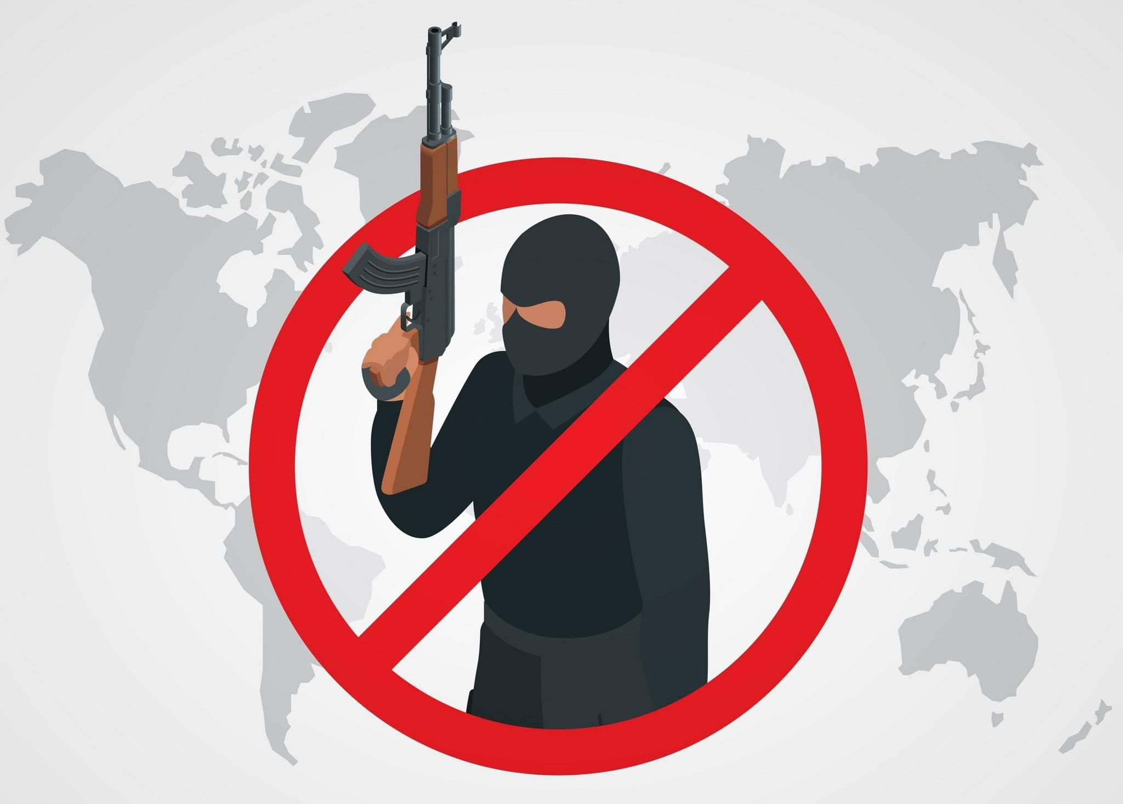
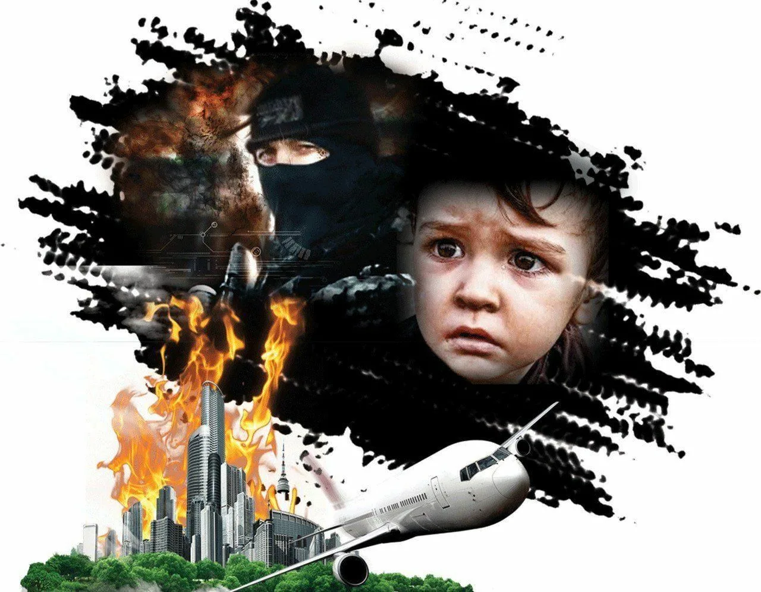
Виды современной террористической деятельности

Slide 2
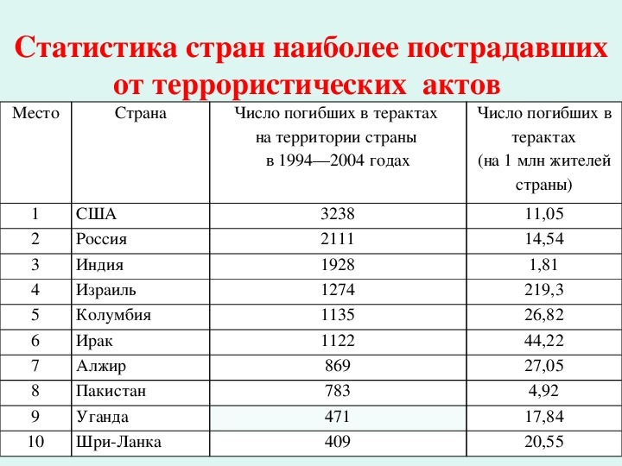
Что такое терроризм?
Терроризм — это использование насилия или угрозы насилия для достижения политических, религиозных или идеологических целей.
Современный терроризм многолик и использует новые технологии и методы.

Slide 3
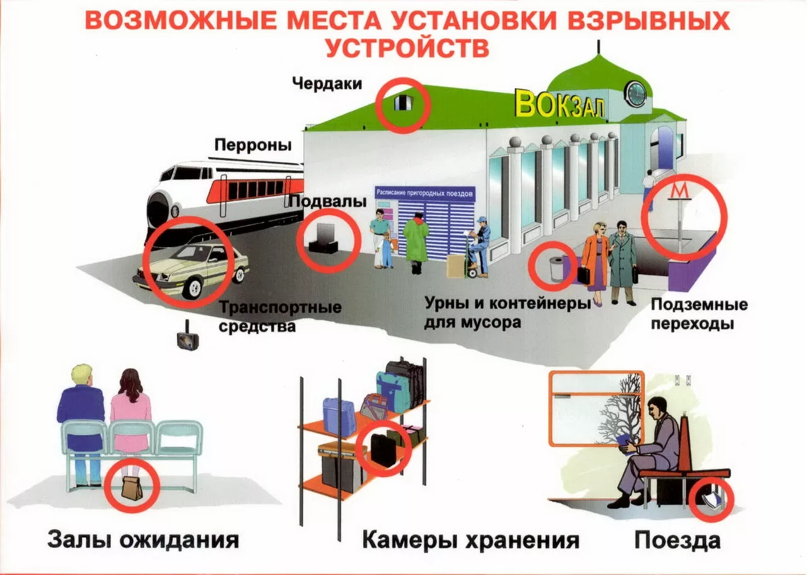
Взрывы как метод террора
Текст:
Описание: Использование самодельных или промышленных взрывных устройств.
Примеры: Взрывы в метро, аэропортах, торговых центрах.
Цели: Массовые жертвы, разрушение инфраструктуры, создание паники.

Slide 4
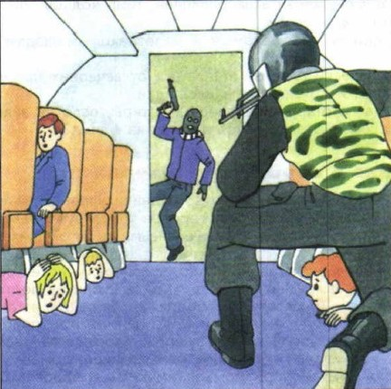
Захват заложников
Текст:
Описание: Захват людей для шантажа или выполнения требований.
Примеры: Беслан, Норд-Ост.
Цели: Привлечение внимания, давление на власти.

Slide 5
Атаки в цифровом пространстве
Текст:
Описание: Взлом компьютерных систем, атаки на инфраструктуру.
Примеры: Атаки на банки, энергосети, государственные системы.
Цели: Дестабилизация общества, экономический ущерб.

Slide 6
Использование биологических агентов
Текст:
Описание: Распространение вирусов, бактерий, токсинов.
Примеры: Рассылка писем с сибирской язвой.
Цели: Массовые заболевания, паника.

Slide 7
Угроза химическими веществами
Текст:
Описание: Использование токсичных газов, жидкостей.
Примеры: Атака в токийском метро (1995).
Цели: Массовые отравления, создание угрозы.

Slide 8
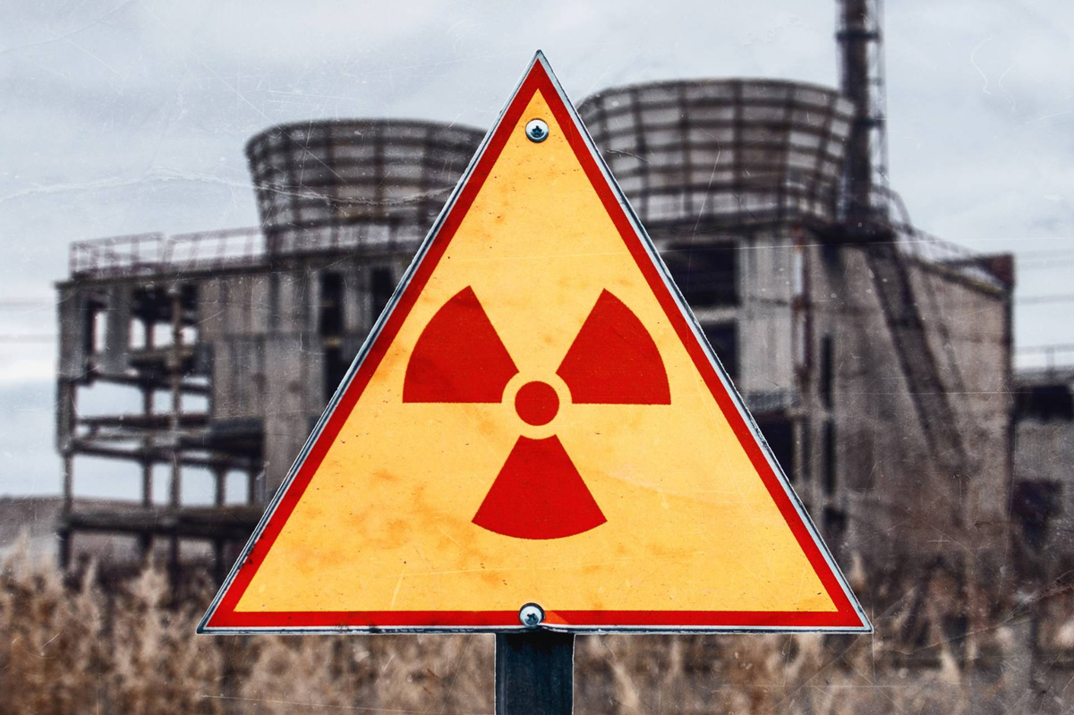
Угроза ядерными материалами
Текст:
Описание: Создание "грязной бомбы" или угроза ядерными материалами.
Примеры: Попытки приобретения радиоактивных веществ.
Цели: Массовые жертвы, долгосрочные экологические последствия.

Slide 9
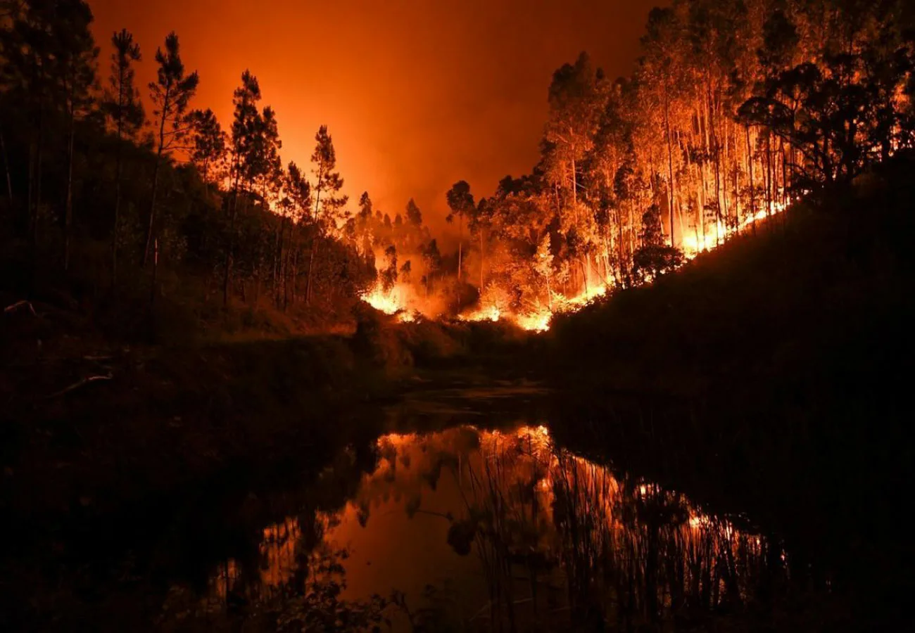
Угроза окружающей среде
Текст:
Описание: Поджоги лесов, загрязнение водоемов.
Примеры: Атаки на нефтепроводы.
Цели: Привлечение внимания к экологическим проблемам.

Slide 10
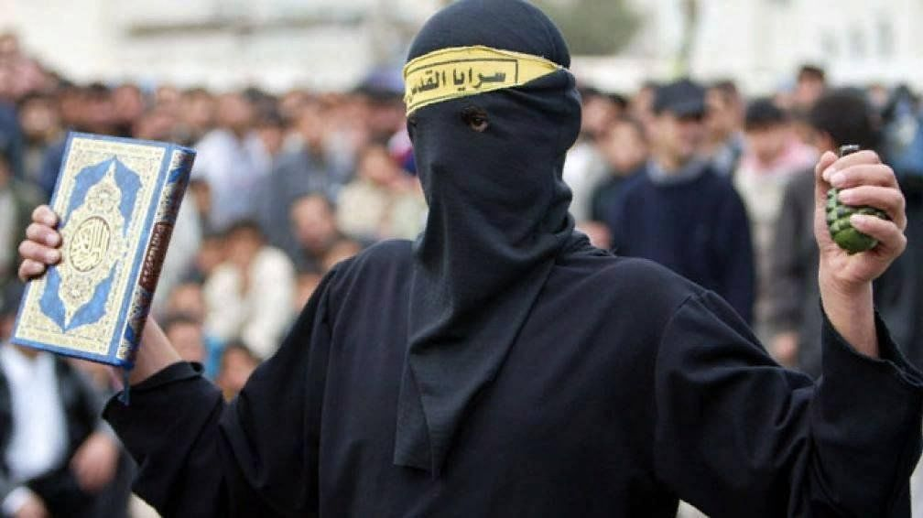
Религиозный и идеологический терроризм
Текст:
Описание: Теракты, совершаемые ради религиозных или идеологических целей.
Примеры: Атаки на религиозные учреждения, убийства инакомыслящих.
Цели: Устрашение, навязывание идей.

Slide 11
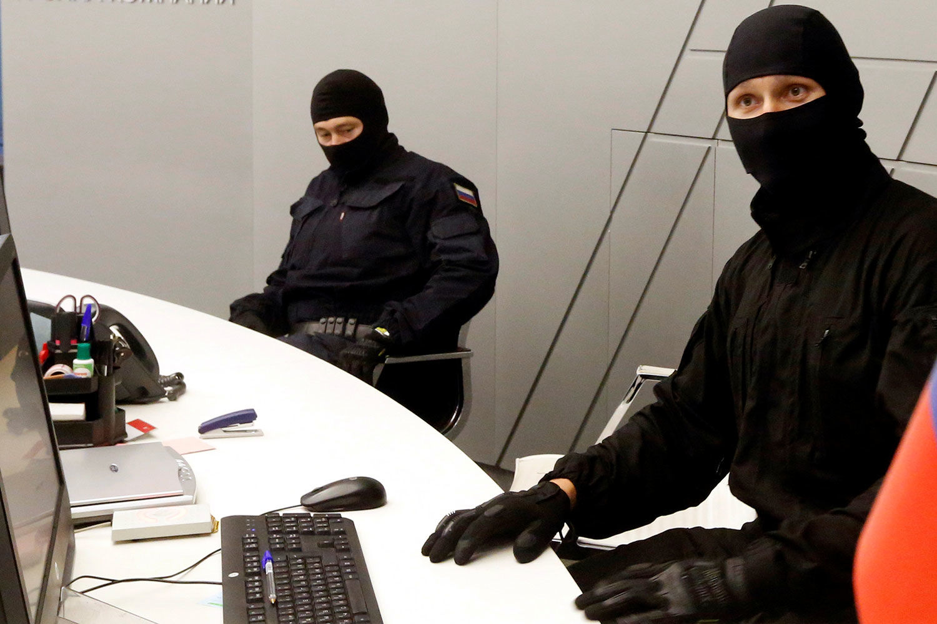
Как бороться с терроризмом?
Текст:
Укрепление законодательства.
Улучшение работы спецслужб.
Международное сотрудничество.
Обучение населения правилам безопасности.

Slide 12
Важность борьбы с терроризмом
Текст:
Терроризм — глобальная угроза, требующая комплексного подхода.
Только совместные усилия могут обеспечить безопасность общества.

